Slide 1
아두이노를 이용한 스마트모기킬러
Smart Mosquito Killer using Arduino
재심사 지적사항 답변
:: A+ ::
(지도교수 노영주)
2011150022 신명진 (팀장)
2011150008 김용균

Slide 2
1. 종합설계 개요
재심사 발표에서의 지적 사항
모기의 존재 여부를 알 수 있는 기술의 구현
서버, DB 구성요소의 필요성
퇴치제 유효성
모기를 디텍트하고 퇴치하는 다른 방법들

Slide 3
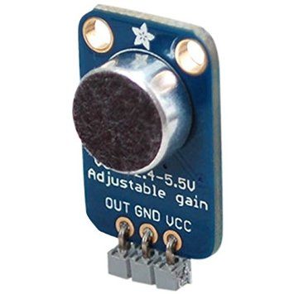
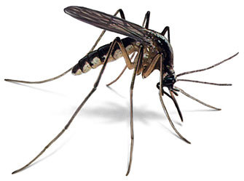
지적사항1, 모기의 존재 여부를 알 수 있는 기술의 구현
모기의 소리를 잘 인식할 수 있는 좋은 성능의 마이크모듈을 사용하거나 퇴치기를 모기가 잘 모이는 머리맡에 둔다.
머리맡에 퇴치기를 둘 경우 몸에 무해한 기피제를 사용
아두이노 마이크모듈의 인식 가능한 소리의 크기가 별도 설명되어 있지 않아 실제로 구매하여 확인이 필요
모기의 소리는 원거리에서 3dB, 근거리에서 40dB로 추정
속삭임, 조용한 도서관 30dB

Slide 4
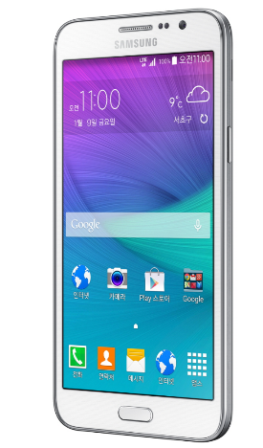
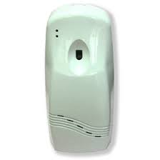
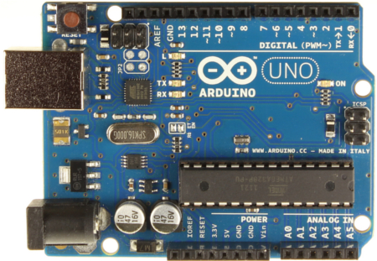
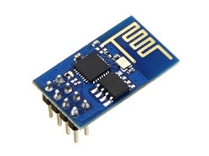
지적사항 2, 서버, DB 구성요소의 필요성
실행요청
인식시간
요청
자동분사
기능설정
요청
인식시간전달
모기인식시간 전달
Server
실행요청
인식시간
요청 및 저장
인식시간 전달
서버와 데이터베이스를 사용하는 경우
다수의 퇴치기를 사용할 때 스마트폰 하나로 각각의 인식시간 확인이 가능하다.
스마트폰에 데이터를 저장하는 경우
기기 변경시 이전 기록을 복구해야 한다.
DB

Slide 5
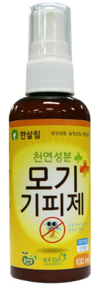
지적사항 3, 퇴치제 유효성
인체에 무해한 천연 기피제를 사용한다.
다만 4시간정도 지난 경우 효과가 반감하므로 이를 감안한다.

Slide 6
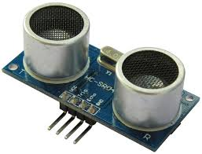
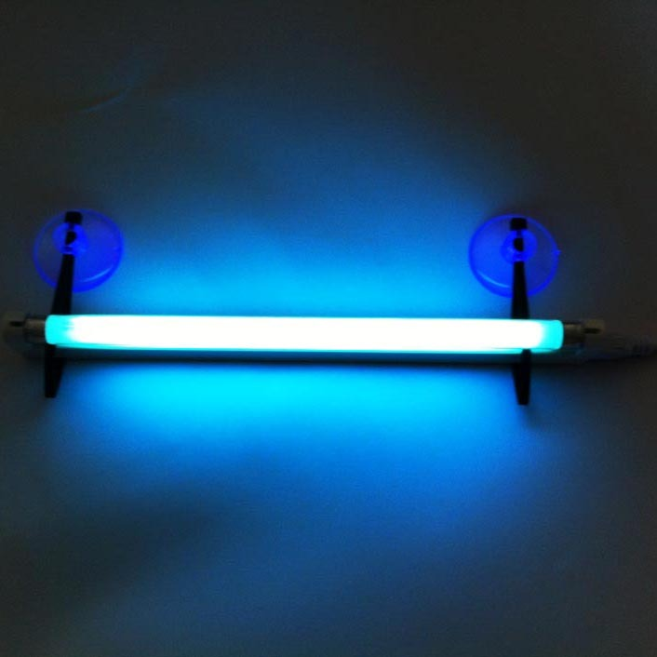
지적사항 4, 모기를 디텍트하고 퇴치하는 다른 방법들
1. 초음파센서로 모기의 움직임을 감지하여 퇴치제 분사
초음파센서의 모기식별문제
2. 천적이나 수컷모기의 주파수나 초음파를 통한 모기 기피효과
효과가 없음
3. 자외선 램프를 이용해 모기를 유인. 전기망이나 끈끈이 등으로 퇴치
프로그래밍 요소가 없음
따라서 모기의 소리에서 주파수를 추출하여 모기를 인식하고 분사기를 작동시키는 방식이 알맞다고 판단

